Slide 1



Jak sociální bydlení pomáhá – Spolupráce, síťování a další příklady z praxe systémového projektu MPSV
6. workshop projektu Systémová podpora sociální práce v obcích – Hr.Králové 7.2.2019
Barbora Š. Stašková
Oddělení sociálního bydlení a sociálního začleňování
MPSV

Slide 2



Sociální bydlení
Situace v České republice

Slide 3
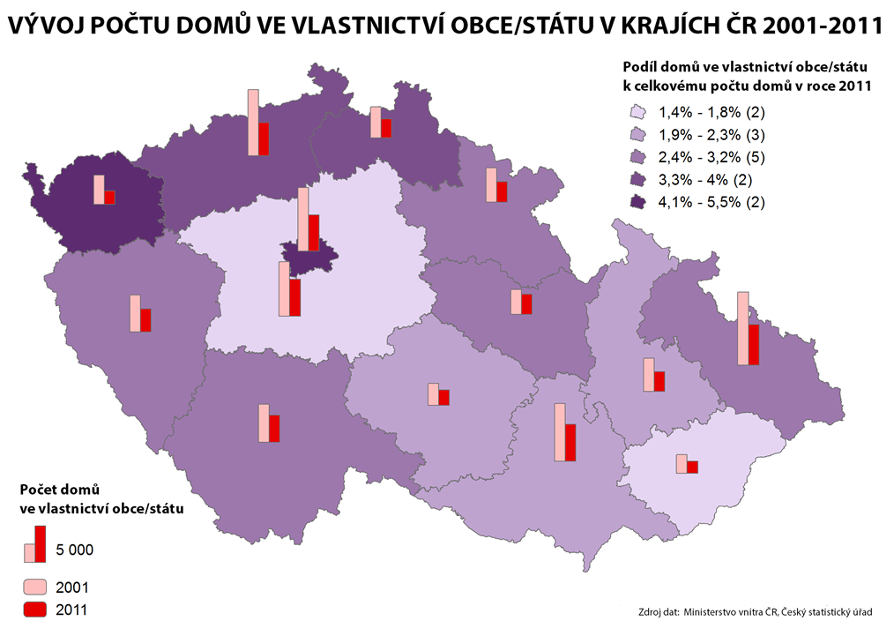

Slide 4
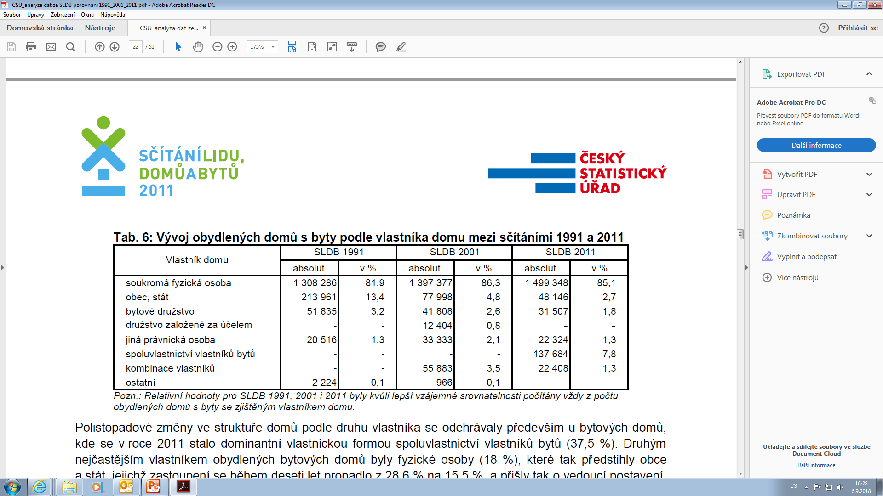
Vlastnická struktura domů
  Zdroj: ČSÚ - Domovní a bytový fond podle výsledků sčítání lidu

Slide 5
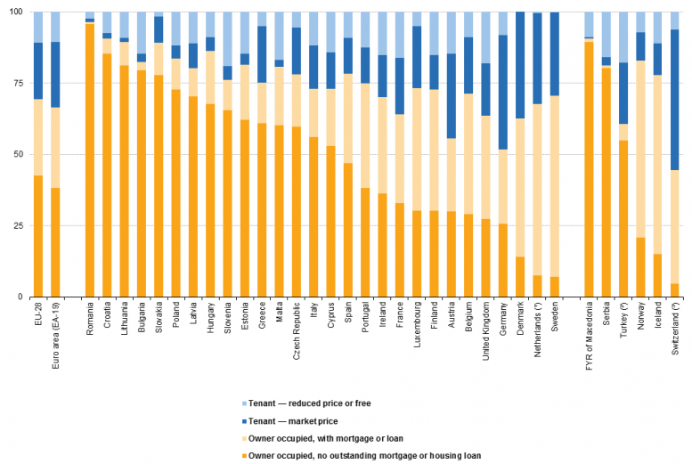
Rozdělení obyvatelstva podle právních důvodů užívání nemovitosti – Eurostat 2015
(% populace) rok 2015
Zdroj: Eurostat (ilc_lvho02)

Slide 6
Sociální bydlení
Legislativa v České republice

Slide 7
Legislativa
Zákon č. 128/2000 Sb., o obcích (obecní zřízení):
    § 35 (2) „... Obec v samostatné působnosti ve svém územním obvodu dále pečuje v souladu s místními předpoklady a s místními zvyklostmi o vytváření podmínek pro rozvoj sociální péče a pro uspokojování potřeb svých občanů. Jde především o uspokojování potřeby bydlení, ochrany a rozvoje zdraví, dopravy a spojů, potřeby informací, výchovy a vzdělávání, celkového kulturního rozvoje a ochrany veřejného pořádku.”
Zákon č. 111/2006 Sb., o pomoci v hmotné nouzi,
Zákon č. 117/1995 Sb., o státní sociální podpoře
Koncepce sociálního bydlení v ČR 2015 – 2025
  Schválena vládou 2015; aktualizace 2018-2019
Návrh zákona o sociálním bydlení
  MMR – hlavní gestor věcného záměru zákona – stažení z legislativního plánu prací
  10. 9. 2018 – kulatý stůl s premiérem – 15 podnětů
Teze k uvažovanému zákonu o dostupném bydlení MMR

Slide 8
Koncepce sociálního bydlení ČR
Co je sociální bydlení?
„Sociální bydlení je bydlení poskytované osobám v bytové nouzi nebo bytovou nouzí bezprostředně ohroženými, včetně lidí vynakládajících na bydlení nepřiměřenou výši příjmů. Sociální bydlení je poskytováno za specifických smluvních podmínek nájmu a v souladu s určitými principy. Uživatelům sociálního bydlení je v případě potřeby poskytována podpora formou sociální práce. Sociální bydlení je na místní úrovni poskytováno vždy formou bydlení v bytech, přičemž může být propojeno na sociální služby. Sociální služby – např. azylové domy – tvoří záchrannou síť pro lidi v bytové nouzi.“
Sociální bydlení v Koncepci sociálního bydlení ČR 2015 – 2025
sociální práce a intenzivní prevence ztráty bydlení

Slide 9
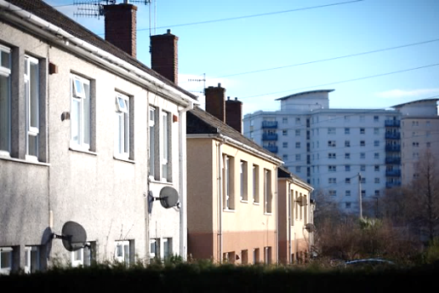
Základní oblasti sociálního bydlení
Tři pilíře:
  bytová politika
  sociální práce a sociální služby
  dávkový systém
Základní principy:
  bydlení v bytě - standardní zkolaudovaný byt, individuálního a diferencovaného přístupu, posilování kompetencí – růst vlastní odpovědnosti, nediskriminace při přidělování SB, potřebnosti - ne zásluhovosti, nesegregace – mimo SVL, prevence – předcházení vystěhování, zadlužení.., subsidiarita – samospráva rozhoduje
systém sociálního bydlení by měl být udržitelný v rovině sociální
a bytové politiky, i finančního zajištění
podmínkou funkčního systému je zapojení všech klíčových aktérů: státu, krajů, obcí, soukromého a nestátního neziskového sektoru, pomáhajících profesionálů a v neposlední řadě klientů
BYTY
PODPORA
FINANCE

Slide 10
Systémový projekt MPSV

Slide 11
Základní informace
Název projektu: | Sociální bydlení – metodická a informační podpora v oblasti sociálních agend
Zkrácený název: | Podpora sociálního bydlení
IČ projektu: | CZ.03.2.63/0.0/0.0/15_017/0003539
Operační program: | OP Zaměstnanost Číslo výzvy: 017
Prioritní osa: | 2 – Sociální začleňování a boj s chudobou
Investiční priorita: | 2.2
Specifický cíl: | 1 – Zvýšit kvalitu a udržitelnost systému sociálních služeb, služeb pro rodiny a děti a dalších navazujících služeb podporujících sociální začleňování
Realizace: | 2016 – 2020
* Včetně nepřímých nákladů

Slide 12
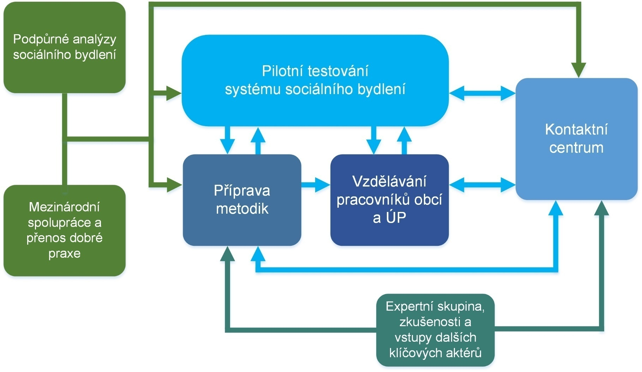
Diagram projektových vazeb

Slide 13
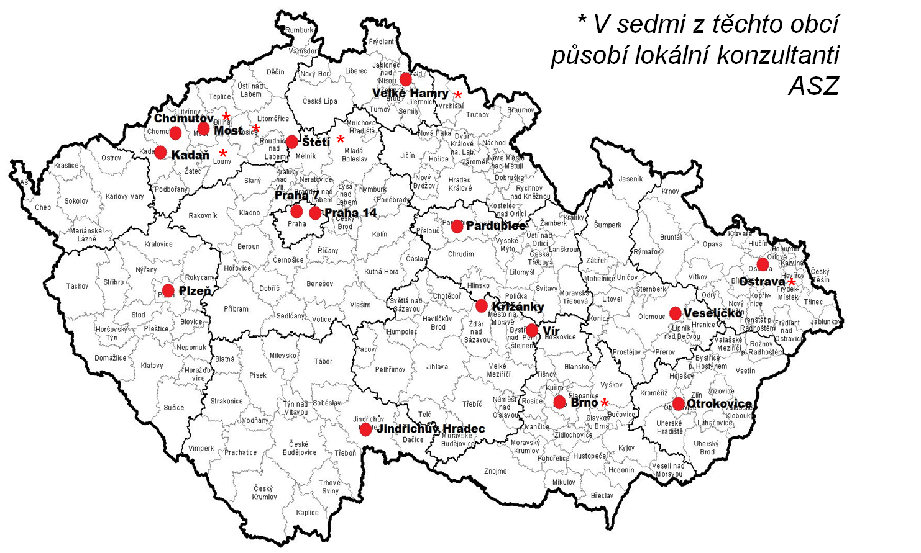
Spolupráce s obcemi
  * V sedmi z těchto obcí působí lokální konzultanti ASZ
  *
  *
  *
  *
  *
  *
  *
13

Slide 14
Analýzy a metodiky
Analýzy
  Analýza dopadů nedostačujícího bydlení na školní a další problémy dětí v ČR
  Analýza FAWOS (př. Vídně)
  Analýza inovativních postupů a služeb pro rodiny a děti v České republice
  Velikost a struktura skupin osob bez domova a osob vyloučených z bydlení
  Struktura obecních bytů s ohledem na sociální využití
  A Mid-Term Analysis of the Impact of Structural Funds on Public, Cooperative and Social Housing in 2014–2020
  Srovnání nákladů na bydlení v azylových domech a v bytech systému SB
  Výzkum sousedských vztahů (cca 6/2019)
Metodiky
  Metodika identifikace lokalit rezidenční segregace
  Metodika sociální práce v sociálním bydlením
  Metodika nevyhovujícího bydlení a možnosti jeho řešení
  Metodika práce pro pracovníky Úřadu práce ČR související se systémem SB
  Metodika pro spolupráci orgánů veřejné správy při realizaci sociálního bydlení
  Výstupy na: www.socialnibydleni.mpsv.cz

Slide 15

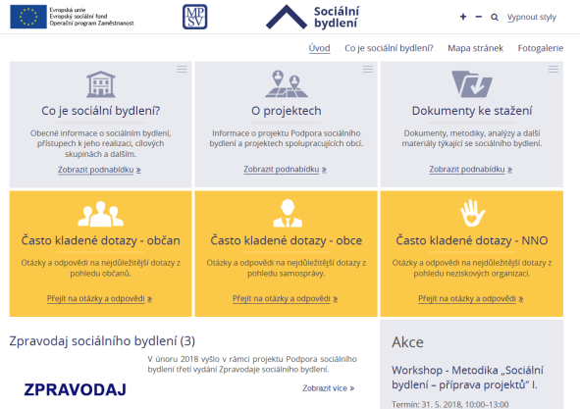
Aktuální stav a další aktivity v projektu
Obce pilotují své projekty (analýzy, příprava lokálních koncepcí, pravidel přidělování bytů…)
Otevřelo se Kontaktní centrum pro veřejnost
Zpravodaj
Webová stránka www.socialnibydleni.mpsv.cz
Facebook www.facebook.com/socialnibydlenivcr
Informační kampaň, letáky, brožury
Evaluace, výzkumy a analýzy
14 regionálních workshopů, konference
…
Individuální konzultace v Praze (po předchozí domluvě):
  socialni.bydleni@mpsv.cz
  +420 778 455 761
V rámci konzultačních hodin:
  pondělí od 12 do 16 hodin
  středa, pátek od 9 do 13 hodin

Slide 16
Síťování a další dobrá praxe v obcích

Slide 17
Spolupráce aktérů na místní úrovni
zajistit funkční a propojenou síť:
  majitelů bytů
  sociální práce
Aktéři:
  obec (samospráva, bytový a soc. odbor, správce nemovitostí…)
  – klíčová = spolupráce bytového a sociálního odboru
  poskytovatelé sociálních služeb
  NNO, nadace, sociální realitní agentury, škola
  Úřad práce
  ASZ – lokální konzultanti, kraje, ORP, DSO, MAS…
  významnější vlastníci bytového fondu (fy, soukromníci, družstva)
pracovní skupina → neformální vztahy boří bariéry
neměl by být vynechán žádný z klíčových aktérů!
lze využít komunitní plánování

Slide 18
Analýza situace
analýzy v oblasti kapacity bytového fondu
  kolik nájemních bytů je potřeba? zastavit privatizaci
  kde byty umístit – desegregace, !koncentrace
  dotace na výstavbu (IROP, SFRB)
  pravidla přidělování bytů – transparentní a nediskriminační (konzultace s MV – odb.kontroly)
analýzy demografické situace a potřeb cílových skupin
  kdo vypadává, velikost bytů, specifické potřeby CS… (ETHOS)
vytvoření strategií - lokální koncepce sociálního bydlení
  zapojení všech klíčových aktérů (využití platforem pro komunitní plánování)
  již samotná příprava pomůže síťování
zajištění kapacit pro sociální práci
  vlastní sociální pracovník
  poskytovatelé
  pokrytí celého území - ORP

Slide 19


Spolupráce s neziskovými organizacemi
    (sociální) práce se specifickými cílovými skupinami a jejich potřebami (mobilní psychiatr, dluhové poradenství…)
    pronájem obecních bytů neziskovým organizacím (nižší prahovost, problém podnájemní smlouvy → příkazní smlouva?)
    využívání bytů neziskových organizací
    pomoc při prvotním vytipování klientů
    zapůjčení nábytku, potravinová pomoc
    (např. K srdci klíč…)
Placení nájemného a služeb
    oddělení sociální práce a správy nemovitosti, plateb, kontroly a technické podpory
    kauce = bariéra pro vstup do SB pro CS
    notářská doložka (náklady cca 2,5tis. x snížení obav pronajímatele)
    vybavení bytu klienta ÚP – MOP je nenároková
    zajištění plateb - institut zvláštního příjemce - na nezbytně dlouhou dobu

Slide 20
Sociální práce jako spolupráce
= jedním ze základních předpokladů pro úspěšné setrvání klienta v bydlení (samotné poskytnutí bytu mnohdy nestačí x dostupné bydlení)
SP se při realizaci SB většinou stává „prostředníkem“ mezi klientem a pracovníky bytového odboru či správci bytového fondu. Z tohoto důvodu by měl mít možnost podílet se na:
  vytváření podmínek přidělování a užívání sociálních bytů (pravidel)
  stanovování posuzování nároků osob/ domácností na sociální byt (soc.šetření)
  podílení se na rozhodování o přidělení sociálního bytu
Case management

Slide 21

Práce s dluhy a energetická problematika
sociální odbor dostává každý měsíc výpis dluhů na nájmu, včasné zachycení situace a jejího řešení - prevence
práce s výší dlužné částky vůči obci, uzavírání splátkových kalendářů
odpouštění úroků při splacení dluhu
mimořádné vyúčtování záloh = prevence vysokých nedoplatků (jedná se o zpoplatněnou službu)
trojstranná dohoda mezi
klientem, obcí a poskytovatelem
energií (Ostrava-ČEZ)
(ne)přepsání odběru energií
na vlastníka nemovitosti
(např. obec, NNO)

Slide 22

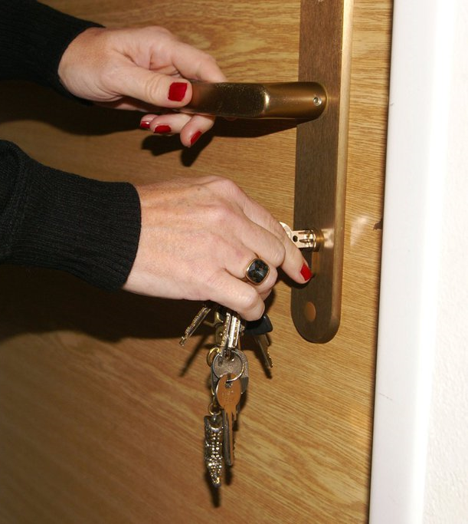
Realitní oblast
    sociálně realitní agentura – podpora soc. znevýhodněných na trhu s byty – matky samoživitelky, Romové, hendikepovaní (R-Mosty a projekt Férové bydlení, Romodrom, Bezbabyty…)
    realitní expert spolupracující s obcí (prevence a zajištění dostupného bydlení např. seniorům – pomoc občanům + úspora času soc. odborům)
    zřízení speciálního místa určeného ke konzultaci přímo
    v budově úřadu - poskytuje občanům poradenství
    v oblasti bydlení – centralizace agendy bydlení
Krizový byt
    pro oběti různých kriz. situací (násilí
    v rodině, živelní katastrofa…)
    kolik krizových bytů na obec?
    náklady na udržování volného bytu zatěžují
    vhodná spolupráce s ubyt. zařízením – smlouva o spolupráci

Slide 23
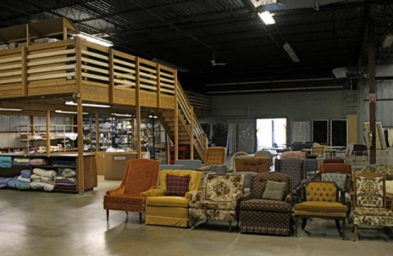
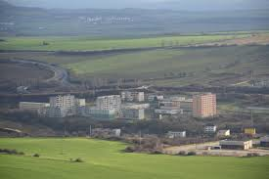
Nábytková banka / tichá sbírka
  společnost zřízená pod městem uskladňující nábytek
  a zajišťující rozvoz do sociálních bytů (technické služby,
  sběrné dvory..)
  potenciál pro sociální podnikání (př. Rakousko)
  tichá sbírka potřebného vybavení, např. mezi úředníky města, ÚP..
Desegregace
    kam umístit sociální byty? – ne na 1 místo a za obcí! SVL
    dostupnost služeb, obchodu (CS často nemá auto, peníze
    na dopravu…)
    kolik SB v 1 domě? – MMR: „maximálně 20 % z celkového počtu bytů“
    pracovat s míšením cílových skupin – 40 garsonek nebo kombinace?
    OOP – oblast se zvýšeným výskytem sociálně nežádoucích jevů - NEŘEŠÍ PŘÍČINU! + přelévá sobecky problémy jinam

Slide 24
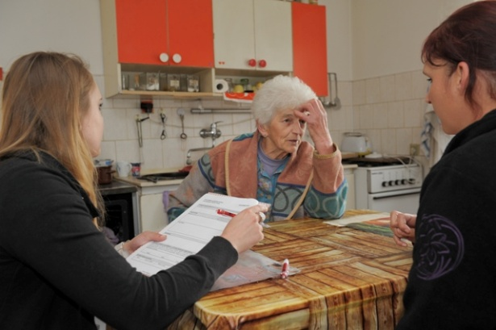

Hodnocení bytové nouze – pravidla přidělování SB
    Co by se mělo dle expertů zohledňovat? Kritéria: Prioritizované/ zvláště zranitelné skupiny; Vynakládané výdaje na bydlení; Vlastnické a majetkové poměry; Hodnocení současného stavu bydlení podle typologie ETHOS
    Posuzování skutečného pobytu ne pouze trvalého
    Sociální šetření individuální situace zkušenými a vyškolenými sociálními pracovníky
    Bodový dotazník – omezení subjektivity a stereotypizace
    Aktualizovaná databáze urychluje párování do SB
    Heterogenní komise na výběr do SB (SP, OSPOD, NNO, terénní/ komunitní pracovníci spolupracující s klientem, kurátoři, asistenti prevence kriminality, pediatr, ÚP …)
    Zveřejňování pravidel přidělování SB na www
    Vyhodnocování nastaveného systému a prostupnosti
    To že systém v obci funguje od nepaměti, neznamená, že je špatný či tím nejlepším … inspirovat se i jinde i v maličkostech
Další příklady postupně na:
http://socialnibydleni.mpsv.cz/cs/co-je-socialni-bydleni/priklady-dobre-praxe

Slide 25
Financování

Slide 26
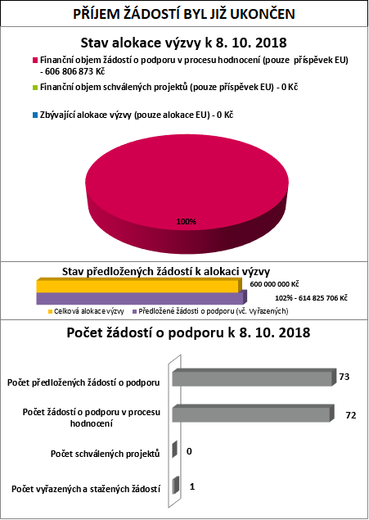
Byty – MMR a dotační tituly IROP
Výzvy: č. 79 / 80 Sociální bydlení II. / SVL
Přijímání žádostí: 14. 6. 2018 – 18. 9. 2018

Slide 27
Byty – MMR
rekonstrukce, výstavba, nákup (IROP – uzavřeno)
Státní fond rozvoje bydlení (SFRB) www.sfrb.cz
  programy Podpora bydlení, pro mladé, Panel 2013+
  připravovaný program Výstavba (cca 2 miliardy / rok; cca 3/2018)
Sociální práce – MPSV
Sociální práce a soc. služby (MPSV a kraje)
Dotace na sociální práci
Zákon o sociálním bydlení plánoval navýšení financí na sociální práci i pro Úřady práce
ESF – OPZ
MAS – Místní akční skupiny
  Pokud konkrétní MAS uvedla soc. oblast v programovém rámci strategie CLLD (www.nsmascr.cz/schvalene-sclld)
ITI, IPRÚ
  Výzvy ESF pro metropolitní oblasti a aglomerace
Sociální začleňování a boj s chudobou - Prioritní osa 2
  Aktuální výzvy - viz dále

Slide 28
MPSV – vyhlášené výzvy ESF
Agenda | Číslo výzvy | Název výzvy | Otevřena do
Koordinovaný přístup k sociálně vyloučeným lokalitám | 52 | Podpora sociálního začleňování v SVL (3. výzva) | 30.6.2020
Integrované nástroje | 47 48 49 | Výzva pro MAS na podporu strategií komunitně vedeného místního rozvoje (CLLD) Integrované územní investice (ITI) Integrované plány rozvoje území (IPRÚ) | 31.12.2021 28.6.2019 28.6.2019
Sociální začleňování | 88 95 | Podpora aktivit a programů v rámci sociálního začleňování (3. výzva) Výzva na podporu sociálního začleňování v Praze (2. výzva) | 8.1.2019 28.2.2019
Tematická výzva | 108 | Podpora programu Housing First (Bydlení především) | 31.5.2019
https://www.esfcr.cz/prehled-vyzev-opz

Slide 29
MPSV – výzva 108 ESF
Výzva: Pilotní rozšíření konceptu Housing First (Bydlení především) do dalších obcí
Číslo: 03_19_108
Vyhlášení: 3.12.2018
Přijímání žádostí: 4.1.2019 – 31.5.2019
Délka realizace: 24 – 36 měsíců (max. do r. 2022)
Oprávnění žadatelé: NNO, obce, DSO, organizace zřizované obcemi
Financování: ex ante, cca 1-15mil. (∑= 150mil. Kč)
Hlavním cílem: podpora pilotního rozšíření konceptu Housing First v praxi – tj. eliminace bezdomovectví, stavu bytové nouze a získání standardního bydlení a jeho dlouhodobé udržení uživateli programů. (Motivace ke zlepšení zdravotního stavu, pro vzdělávací kariéru dětí, rozšiřování a posilování sociálních vazeb, zvýšení sebevědomí a snaha o vyšší sebeuplatnění včetně získání legálního zaměstnání atd.)
(mj. podmínky: - povinné konzultace; organizace je v době podání žádosti o podporu registrovaným poskytovatelem služby sociální prevence a příslušnou službu sociální prevence (§53 až 70) poskytuje alespoň po dobu 24 měsíců)

Slide 30
Výzva č. 03_19_108 kritéria, která je žadatel povinen naplnit:
1) zařazení do programu není podmíněno předchozí spoluprací se sociálním pracovníkem/sociální službou, účastník před přijetím do programu prokazuje bytovou nouzi v kombinaci s vícerými závažnými problémy a akceptuje spolupráci se sociálním pracovníkem (návštěva cca 1x týdně) při vstupu do projektu,
2) 60% účastníků se má nastěhovat do bytů do 3 měs. od vstupu do programu, pro vstup do bytu se nevyžaduje abstinence,
3) byty splňují parametry standardního bytu s potřebným vybavením,
4) podpora účastníků je oddělena od správy bytu,
5) nájemní smlouva je min. na 1 rok a není podmíněna plněním individuálního plánu podpory,
6) min. 70% bytů není v sociálně vyloučených lokalitách (mapa sociálně vyloučených lokalit MPSV ČR
(http://www.esfcr.cz/mapa-svl-2015/?page=1), popř. další analytické dokumenty.
Zároveň je potřeba naplnit:
1) transparentní podmínky výběru a zařazení účastníků na základě bytové nouze a potřeby dlouhodobé a intenzivní podpory,
2) min. 5 a více domácností zapojených do projektu, přičemž v jednom čísle popisném lze využít k realizaci projektu max. 2 bytů,
3) uskutečnit nastěhování 90% rodin uvedených v projektu nejpozději do 12 měsíců (s ohledem na délku projektu) od jeho zahájení,
4) nabízet účastníkům projektu multidisciplinární individuální podporu.

Slide 31
Děkuji za pozornost
Barbora Š. Stašková, M.A.
MPSV - Oddělení sociálního bydlení a sociálního začleňování
barbora.staskova@mpsv.cz
http://socialnibydleni.mpsv.cz
www.facebook.com/socialnibydlenivcr
Zpravodaj: socialni.bydleni@mpsv.cz

Slide 32
Podněty vzešlé z kulatého stolu 10. 9. 2018
 | Podnět | Zodpovědný rezort
1. | Regulovat pronájem více bytů přes živnostenské oprávnění | MPO, MMR
2. | Jasné nastavení hygienických standardů u bytů, které by určovaly, jak má vypadat byt (např. tekoucí voda, hygienické zázemí, funkční elektrika apod.) a stanovení počtu metrů čtverečních na osobu v dané domácnosti | MMR, MZd a MPO
3. | Zavedení povinnosti trvalého pobytu v obci, kde jedinec fakticky bydlí | MV
4. | Opravy a výkup zdevastovaných bytů | MMR
5. | Dokončení cenových map za účelem stanovení obvyklého nájmu | MMR a MPSV
6. | Revize dávkového systému: zvážit sloučení příspěvku a doplatku na bydlení, zastropovat výplaty dávek dle cenových map, zajistit adresnost vyplácení dávek, zúžit okruh spolužijících osob v domácnosti a zkrátit vyplácení např. paušálů na energie | MPSV
7. | Zákonně upravit možnost poskytovat data obcím o poskytnutých sociálních dávkách a vykonávané sociální práci | MPSV, SMS a SMO
8. | Personálně a finančně posílit Úřady práce, Policii ČR či pedagogické pracovníky ve vyloučených lokalitách | MŠMT, MPSV, MV, SMS a SMO
9. | Zákonně definovat, co je přechodné bydlení a jakou má funkci za účelem eliminace tzv. ubytoven | MMR, SMS a SMO

Slide 33
Podněty vzešlé z kulatého stolu 10. 9. 2018
 | Podnět | Zodpovědný rezort
10. | Umožnit oddlužení osob v exekuční pasti bez nastavení minimálního limitu splacení pohledávek | MS
11. | Striktně navázat pobírání dávek na sociální práci a školní docházku | MPSV a MŠMT
12. | Změnit povinnost školní docházky (neohraničovat věkem, ale např. stanovit povinnou školní docházku do ukončení vzdělávání, např. dosažením výučního listu) a omezit předčasné odchody dětí ze vzdělávání | MPSV a MŠMT
13. | Posílit sociální práci a sociální prevenci: pracovní a hygienické návyky, práce s dětmi a podpora vzdělávání, prevence kriminality a konzumu drog, schopnost udržet si bydlení apod. | MPSV a MF
14. | Zajistit, aby všichni práceschopní skutečně pracovali vč. Dlouhodobé zaměstnávání dlouhodobě nezaměstnaných osob, např. revize veřejně prospěšných prací, tak aby bylo možné je využívat dlouhodobě bez nutnosti opakované evidence na úřadu práce | MPSV
15. | Zajistit vymahatelnost práva zejm. s ohledem na rušení nočního klidu a sousedského soužití | MS

